Slide 1
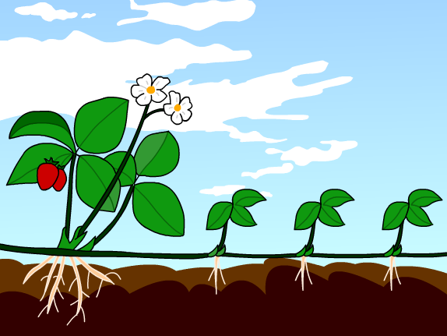
স্বাগতম

Slide 2
শিক্ষক পরিচিতি
মোহাম্মদ শাহাদৎ হোসেন
সহকারী অধ্যাপক, জীববিজ্ঞান
বিশ্বনাথ সরকারি কলেজ
বিশ্বনাথ, সিলেট
মোবাইল : +৮৮০১৭১২-৪৫৫৫০০
e-mail : shahadot.syl@gmail.com

Slide 3
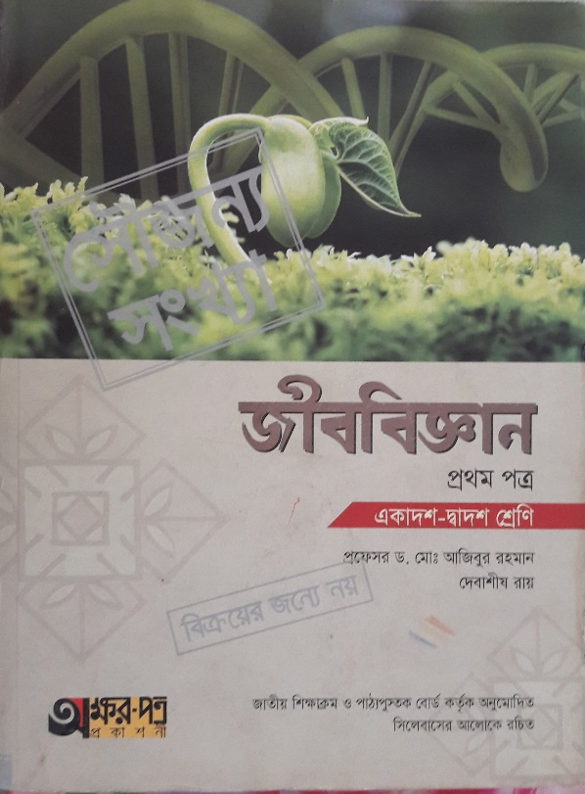
পাঠ পরিচিতি
শ্রেণি : একাদশ
বিষয় : জীববিজ্ঞান প্রথম পত্র
অধ্যায় : দশম (উদ্ভিদ প্রজনন)
তারিখ : ৭ জুন ২০২১
সময় : 60 মিনিট

Slide 4
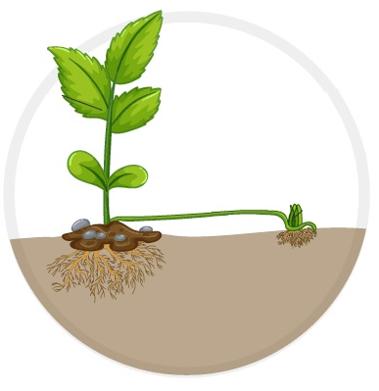
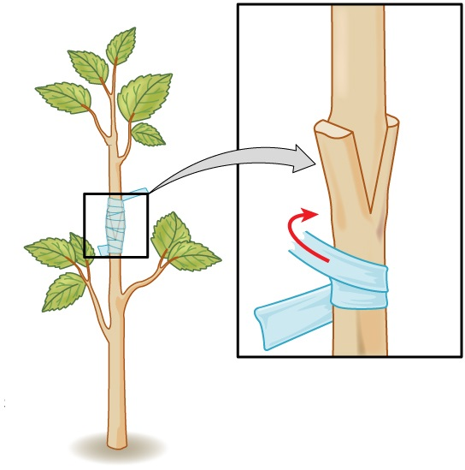
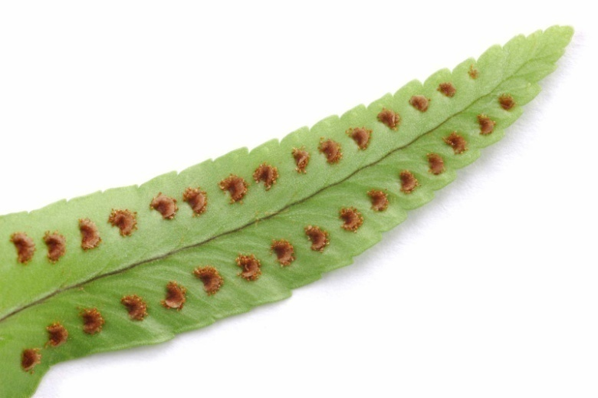
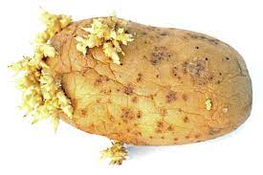
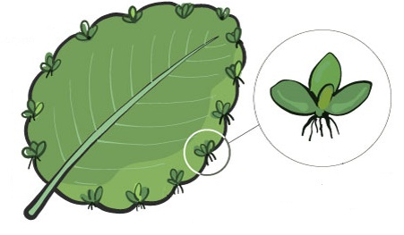
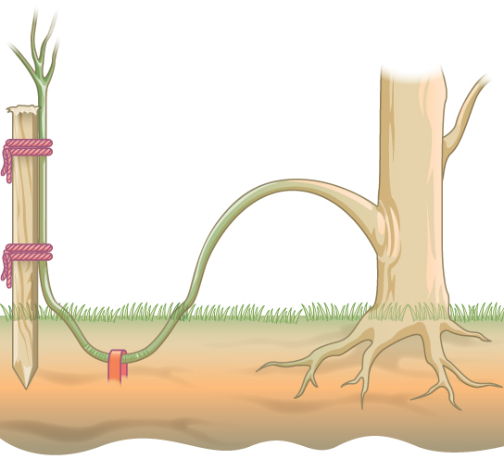
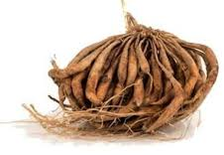
নিচের চিত্রগুলো কী নির্দেশ করে?
উদ্ভিদের অযৌন জনন

Slide 5
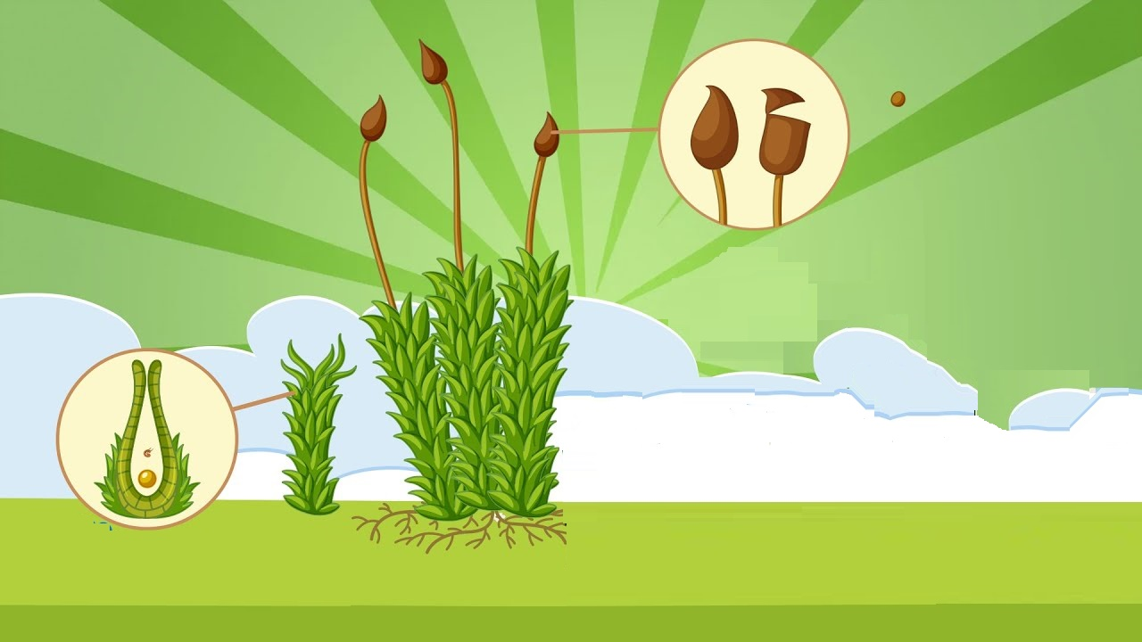
আজকের পাঠ
উদ্ভিদের অযৌন জনন

Slide 6
এই পাঠ শেষে শিক্ষার্থীরা...
১.
উদ্ভিদের অযৌন জননকে সংজ্ঞায়িত করতে পারবে;
শিখনফল
২.
উদ্ভিদের বিভিন্ন প্রকার অযৌন জনন বর্ণনা করতে পারবে;
৩.
উদ্ভিদের কৃত্রিম অযৌন জনন বর্ণনা করতে পারবে;
৪.
অস্বাভাবিক জনন কৌশল বর্ণনা করতে পারবে।

Slide 7
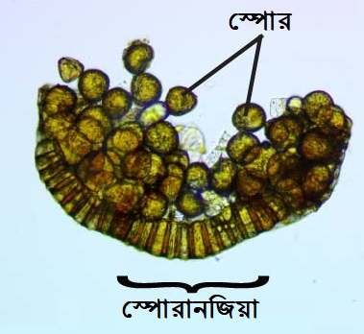
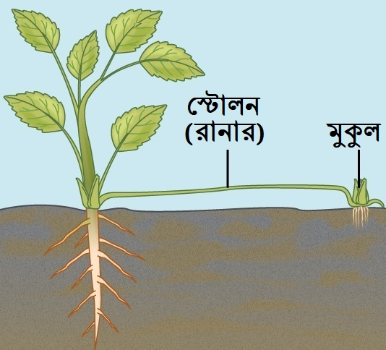
অযৌন জনন
দুটি গ্যামিটের মিলন ছাড়া জীবের বংশবিস্তারের সকল পদ্ধতিকে অযৌন জনন বলে। নিম্নশ্রেণির উদ্ভিদে স্পোর এবং আবৃতবীজী উদ্ভিদে দেহ অঙ্গের মাধ্যমে অযৌন জনন হয়ে থাকে।
অযৌন প্রজনন
স্পোরের সাহায্যে অযৌন জনন
অঙ্গজ জনন

Slide 8
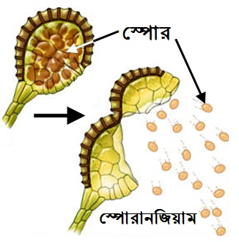
রেণু বা স্পোরের সাহায্যে অযৌন জনন
অপুষ্পক উদ্ভিদ সাধারণত রেণুর মাধ্যমে বংশবিস্তার করে।
রেণু উৎপাদনকারী থলি রেণুস্থলি বা স্পোরানজিয়াম।
রেণু এককোষী, তবে বহুকোষীও হতে পারে।
এগুলো সচল বা নিশ্চল প্রকৃতির।
অনুকূল পরিবেশে অঙ্কুরিত হয়ে নতুন বংশধর তৈরি করে।
উদাহরণ : শৈবাল, ছত্রাক, ব্রায়োফাইট, টেরিডোফাইট।

Slide 9
একক
কাজ
অযৌন জনন কী?
দুটি গ্যামিটের মিলন ছাড়া জীবের বংশবিস্তারের সকল পদ্ধতিকে অযৌন জনন বলে।

Slide 10
অঙ্গজ প্রজনন
দেহের অঙ্গজ কোনো অংশ যখন সরাসরি বংশধর উৎপন্ন করে তখন তাকে অঙ্গজ জনন বলে। এর ফলে উৎপন্ন বংশধরে মাতৃ উদ্ভিদের গুণাগুণ অক্ষুন্ন থাকে। এরূপ বংশধরকে ক্লোন বলে। অঙ্গজ প্রজনন স্বাভাবিক ও কৃত্রিম উভয় প্রকার হতে পারে।

Slide 11
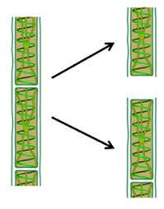
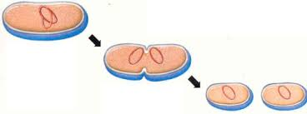
স্বাভাবিক অঙ্গজ জনন
খণ্ডায়ন : যান্ত্রিক আঘাতে বা পুরাতন অংশের পচনের ফলে তৈরি খণ্ড। উদাহরণ : শৈবাল, ছত্রাক, ব্রায়োফাইট।
বাডিং : কতিপয় এককোষী উদ্ভিদে কোষে স্ফীত মুকুল বা বাড তৈরি এবং বিচ্ছিন্ন হয়। উদাহরণ : ব্যাকটেরিয়া, ঈস্ট।
দ্বিবিভাজন : কোষ মধ্যাঞ্চলে কোষঝিল্লি ও কোষপ্রাচীর সংকোচিত হয়ে গভীর হওয়ার মাধ্যমে দুটি অপত্য কোষ তৈরি করে। উদাহরণ : ব্যাকটেরিয়া, কিছু এককোষী শৈবাল ও ছত্রাক।

Slide 12
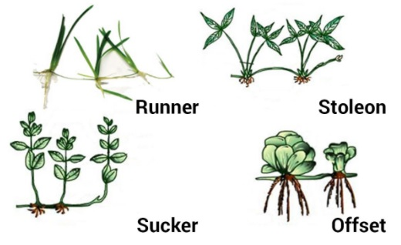
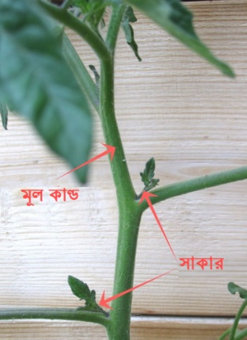
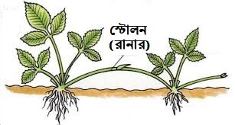
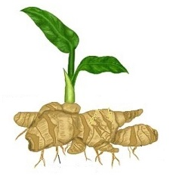
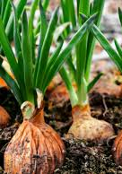
কাণ্ডের মাধ্যমে
স্বাভাবিক কাণ্ড : কাণ্ডের পর্ব থেকে সৃষ্ট বাড থেকে। উদাহরণ : পান, আখ।
অর্ধবায়বীয় কাণ্ড : রানার, স্টোলন, অফসেট, সাকার। উদাহরণ : কচু, থানকুনি, কচুরিপানা, চন্দ্রমল্লিকা।
ভূনিম্নস্থ কাণ্ড : রূপান্তরিত ভূনিম্নস্থ কাণ্ডের সাহায্যে। উদাহরণ : আদা, হলুদ, পেঁয়াজ, আলু।

Slide 13
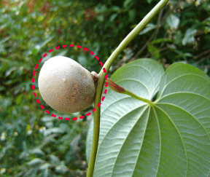
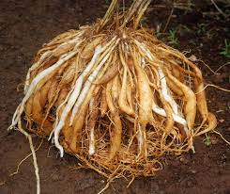
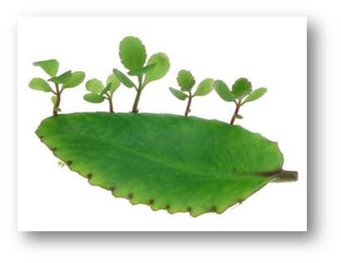
সঞ্চয়ী মূকুলের সাহায্যে : কতিপয় উদ্ভিদের পাতার কক্ষে উৎপন্ন মুকুল খাদ্য সঞ্চয় করে বুলবিল তৈরি করে। উদাহরণ : গাছ আলু।
মূলের সাহায্যে : ভূনিম্নস্থ রূপান্তরিত মূলে উৎপন্ন অস্থানিক মুকুলের সাহায্যে। উদাহরণ : পটল, কাকরোল, মিষ্টি আলু, শতমূলী।
পাতার সাহায্যে : পত্রফলকের কিনারায় অস্থানিক মুকুল উৎপন্ন করে, যা থেকে চারা গাছ জন্মে। উদাহরণ : পাথরকুঁচি, নাইটকুইন।

Slide 14
কৃত্রিম অঙ্গজ জনন
প্রচলিত ধারায় বীজ উৎপাদনে প্রতি প্রজন্মে কিছু পরিবর্তন ঘটায় সঠিক গুণাবলি অক্ষুন্ন থাকে না।
অঙ্গজ প্রজননে বংশানুক্রমে চারিত্রিক বৈশিষ্ট্য অক্ষুন্ন থাকে, যা উৎপাদকের জন্য একান্ত কাম্য।
কৃত্রিম অঙ্গজ প্রজননে তৈরি ক্লোন থেকে মাতৃ জেনেটিক গুণসম্পন্ন অসংখ্য উদ্ভিদ তৈরি করা যায়।
এছাড়া ফুল ও ফল উৎপাদনকারী অনেক বন্ধ্যা উদ্ভিদে (গোলাপ) বংশরক্ষা করতে কৃত্রিম অঙ্গজ প্রজনন করা হয়।
মানুষ উদ্ভিদের বিশেষ অংশ ব্যবহার করে কলম তৈরির মাধ্যমে কৃত্রিম উপায়ে মাতৃউদ্ভিদের গুণসম্পন্ন নতুন উদ্ভিদ তৈরি করে।

Slide 15
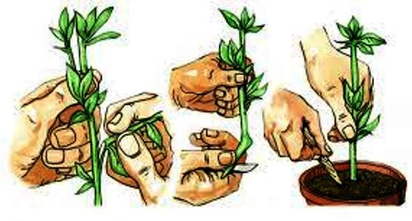
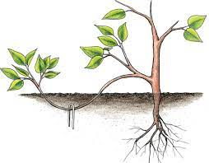
শাখা কলম (Cutting) : বসন্তের শুরুতে ৪-৫ পর্ববিশিষ্ট কাণ্ডের শাখা কেটে ৪৫^{৹} কোণে মাটিতে লাগিয়ে সেচ দিতে হয়। শাখার ঊর্ধ্ব প্রান্তে মোমের প্রলেপ দিতে এবং নিম্নাংশ হরমোন দ্রবণে ডুবিয়ে নিলে তাড়াতাড়ি মূল গজায়। কিছুদিনেই অস্থানিক মূল ও শাখাপ্রশাখা উৎপন্ন হয়। পাতাবাহার, জবা, গোলাপ।
দাবা কলম (Layering) : শীত ছাড়া সারা বছরই মাটি সংলগ্ন কচি শাখা এমনভাবে মাটিচাপা দিতে হয় যাতে অগ্রভাগ বাইরে থাকে। কয়েকদিন সেচ দিলে মাটি সংলগ্ন স্থানে মূল গজায়। শাখাটি কেটে অন্যত্র রোপন করা হয়। আঙুর, আপেল, লেবু, পেয়ারা, ডালিম।

Slide 16
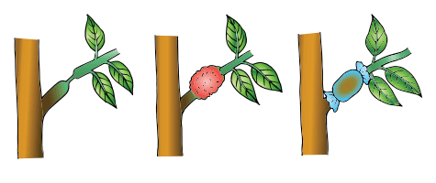
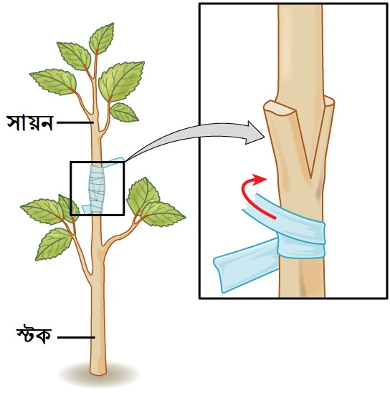
গুটি কলম (Gootee) : বর্ষার শুরুতে শক্ত শাখাযুক্ত নির্বাচিত শাখার কয়েক ইঞ্চি বাকল চারদিক থেকে তুলে নিতে হয়। সেখানে সারযু্ক্ত মাটি ও খড় দিয়ে শক্ত করে বেঁধে কিছুদিন পানি দিয়ে ভিজিয়ে রাখলে মূল গজায়। মূলসহ শাখাটি কেটে অন্যত্র রোপন করা হয়। লিচু, আম, জামরুল, পেয়ারা।
জোড় কলম (Grafting) : গাছের শাখার কিছু অংশ কৌণিকভাবে কেটে অন্য একটি গাছে সমব্যাসের শাখার সাথে জুড়ে দেওয়া হয়। স্থানটি শক্ত করে পলিথিন দিয়ে বেঁধে বায়ুরোধী করে রাখলে কিছু দিনের মধ্যেই অংশটি জোড়া লেগে যায়। উন্নত জোড়া দেওয়া অংশকে সায়ন এবং যাতে জোড়া লাগানো হয় তাকে স্টক বলে। আম, বরই, কুল, জাম।

Slide 17
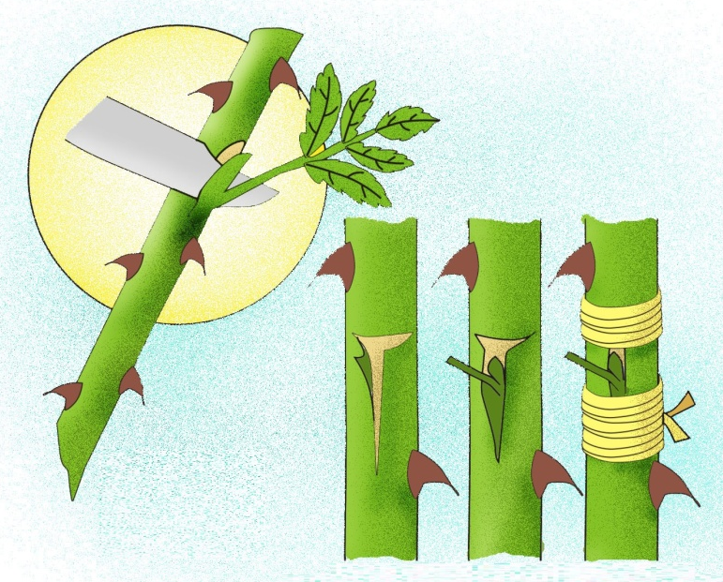
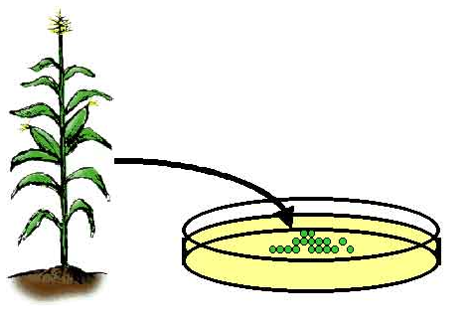
চোখ কলম (Budding) : একটি গাছের কাণ্ডে অন্য গাছের কাক্ষিক মুকুল সংযুক্ত করা হয়। কাণ্ডে চাকু দিয়ে ‘T’ আকারে বাকল তুলে সেখানে কাঙ্ক্ষিত মুকুল বসিয়ে বায়ুরোধী করে বেঁধে দেওয়া হয়। কয়েক দিনের মধ্যে মুকুলটি সংযুক্ত হয় এবং বৃদ্ধি পায়। কুল, গোলাপ।
টিস্যু কালচার (Tissue Culture) : অতি দ্রুত অধিক সংখ্যক কাঙ্ক্ষিত মানের চারা উৎপাদন কৌশল। উদ্ভিদের যেকোনো অঙ্গের জীবন্ত কোষ ব্যবহার করে কৃত্রিম আবাদ মাধ্যমে চাষ করে অসংখ্য সমগুণের ও সমবয়সী চারা তৈরি করা হয়। জারবেরা, আলু।

Slide 18
অস্বাভাবিক জনন কৌশল
পার্থেনোজেনেসিস : নিষেক ছাড়াই ডিম্বাণু হতে ভ্রূণ তথা বীজ উৎপন্ন হওয়ার প্রক্রিয়াকে অপুংজনি বা পার্থেনোজেনেসিস বলে। গ্রিক parthenos=virgin এবং genesis=origin।
মেগাস্পোর মাতৃকোষ হতে মায়োসিস প্রক্রিয়ায় হ্যাপ্লয়েড মেগাস্পোর এবং তা থেকে সৃষ্ট ভ্রূণথলিতে ডিম্বাণু তৈরি হয়। কিন্তু নিষেকবিহীনভাবেই ডিম্বাণু হতে ভ্রূণ বিকাশ লাভ করে।
সর্বপ্রথম নিষেকবিহীনভাবে ভ্রূণ উৎপাদন লক্ষ করেন Winkler (১৯০৮)।
পার্থেনোজেনেসিস অস্বাভাবিক হলেও বেশ কিছু উদ্ভিদ ও প্রাণীতে স্বাভাবিক জনন প্রক্রিয়া।

Slide 19
⇒ পার্থেনোজেনেসিস দু-প্রকার :
হ্যাপ্লয়েড/জেনারেটিভ পার্থেনোজেনেসিস : অনিষিক্ত হ্যাপ্লয়েড ডিম্বাণু হতে ভ্রূণ তৈরির প্রক্রিয়া। উৎপন্ন উদ্ভিদ হ্যাপ্লয়েড ও অনুর্বর। মৌমাছি, বোলতা, তিতবেগুণ, তামাক।
ডিপ্লয়েড/সোমাটিক পার্থেনোজেনেসিস : অনিষিক্ত ডিপ্লয়েড ডিম্বাণু হতে ভ্রূণ তৈরির প্রক্রিয়া। মায়োসিস না হওয়ায় মেগাস্পোর মাতৃকোষ হতে ডিপ্লয়েড মেগাস্পোর ও ডিম্বাণু তৈরি হয়। অথবা মায়োসিস হলেও ভ্রূণথলি বিকাশের সময় দুটি হ্যাপ্লয়েড নিউক্লিয়াস মিলিত হয়ে ডিপ্লয়েড ডিম্বাণু তৈরি হয়।
যেমন : Taraxacum albidum.

Slide 20
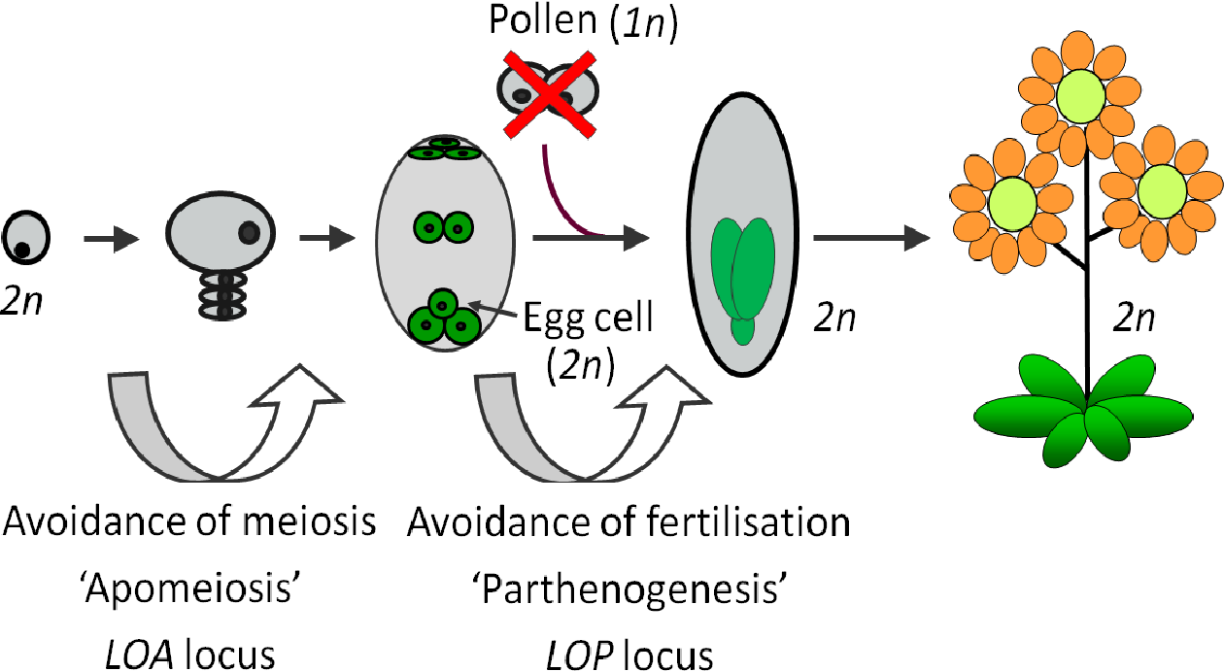

Slide 21
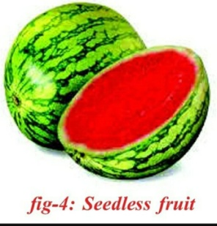
কৃত্রিম পার্থেনোজেনেসিস : পুংগ্যামিট ডিম্বাণুতে যে উদ্দীপনা সৃষ্টি করে এরূপ উদ্দীপনা সৃষ্টিকারী পদার্থ প্রয়োগ করে নিষেকবিহীনভাবে ডিম্বাণু থেকে ভ্রূণ তৈরি করা হয়। এক্স-রে প্রয়োগ, অন্য উদ্ভিদের পরাগ দিয়ে পরাগায়ন, ইমাস্কুলেশনের পর পরাগায়ন বিলম্ব বা বেলভিটান পদার্থ প্রয়োগে কৃত্রিম পার্থেনোজেনেসিস করা হয়।
বীজহীন ফল উৎপাদন প্রক্রিয়াকে পার্থেনোকার্পি বলে। যেমন : লেবু, কমলা।
পার্থেনোজেনেসিসের গুরুত্ব : পার্থেনোজেনিক উদ্ভিদের অভিযোজন ক্ষমতা কম, বৈচিত্র্য না-থাকায় জীবনীশক্তি ক্ষীণ এবং জীবনকাল স্বল্প। এসব সীমাবদ্ধতা সত্ত্বেও হোমোজাইগাস স্বভাবের জন্য বংশগতিবিদ ও প্রজননবিদের নিকট পার্থেনোজেনিক উদ্ভিদ গুরুত্বপূর্ণ।

Slide 22
অ্যাপোস্পোরি (Apospory) : ডিপ্লয়েড অঙ্গজ কোষ (2n) থেকে সরাসরি গ্যামিটোফাইট উৎপত্তির অস্বাভাবিক অঙ্গজ জনন পদ্ধতি। এক্ষেত্রে ডিপ্লয়েড ডিম্বাণু ভ্রূণ সৃষ্টির মাধ্যমে বীজ তৈরি করে এবং প্রাপ্ত উদ্ভিদ ডিপ্লয়েড ও মাতৃ গুণসম্পন্ন হয়। যেমন : Hieracium সহ বিভিন্ন প্রকার ফার্ন।
অ্যাপোগ্যামি (Apogamy) : ডিম্বাণু ছাড়া ভ্রূণথলির অন্য কোনো কোষ থেকে ভ্রূণ (n) সৃষ্টির প্রক্রিয়া। যেমন : Allium সহ বিভিন্ন প্রকার ফার্ন।
অ্যান্ড্রোজেনেসিস (Androgenesis) : নিষেক ছাড়া শুক্রাণু হতে ভ্রূণ তৈরি হওয়ার প্রক্রিয়া।
অ্যাডভেটেটিভ এমব্রায়োনি : দেহকোষ (2n) হতে ভ্রূণথলি তৈরি ছাড়া সরাসরি জীব তৈরির প্রক্রিয়া।
অ্যাগামোস্পার্মি : সব ধরনের পার্থেনোজেনেসিসকে সামগ্রিকভাবে অ্যাগামোস্পার্মি বলে।

Slide 23
মূল্যায়ন
১. দেহের অংশ বিশেষ হতে সরাসরি বংশধর উৎপন্ন হওয়ার প্রক্রিয়াকে কী বলে?
(ক) অঙ্গজ জনন (খ) নিষেক (গ) যৌন জনন (ঘ) দ্বিনিষেক
২. মূলের মাধ্যমে অঙ্গজ প্রজনন হয় কোনটিতে?
(ক) গোল আলু (খ) মিষ্টি আলু (গ) চুপরি আলু (ঘ) ওলকচু
৩. কোন ধরনের কলমে সায়ন ব্যবহৃত হয়? ক) শাখা কলম (খ) দাবা কলম (গ) জোড় কলম (ঘ) গুটি কলম
৪. নিষেক ব্যতীত ডিম্বাণু থেকে ভ্রূণ সৃষ্টির প্রক্রিয়াকে কী বলে? (ক) অ্যাগামোস্পার্মি (খ) পার্থেনোজেনেসিস (গ) অ্যাপোস্পোরি (ঘ) অ্যাপোগ্যামি

Slide 24
বাড়ির
কাজ
বিভিন্ন প্রকার কৃত্রিম অঙ্গজ জনন সম্পর্কে লিখে আনবে।

Slide 25
সবাইকে ধন্যবাদ

